Slide 1
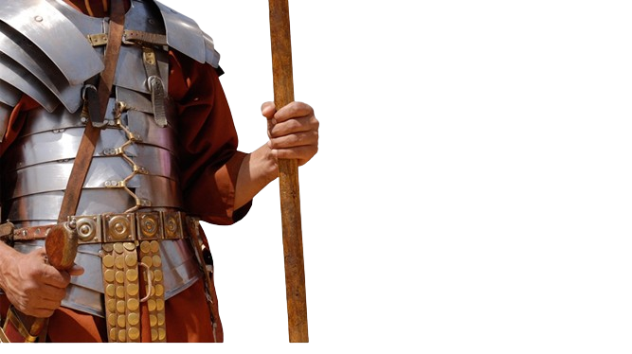
BATALHA ESPIRITUAL
VENCENDO A
A NOSSA LUTA CONTRA A CARNE
28

Slide 2
A NOSSA LUTA É CONTRA O MUNDO, A CARNE E O DIABO!
“O cristão tem que lutar em três zonas de ataque: a batalha interior (contra a carne), a batalha exterior (contra o mundo) e a batalha nas regiões celestes" (contra o diabo) (Sammy Tippit).
“Carne” é uma palavra que a Bíblia usa para descrever a natureza pecaminosa presente nos indivíduos e passada de uma geração para a outra.
“Velho homem” é uma expressão que a Bíblia usa para descrever o indivíduo que vive sob o domínio da carne.

Slide 3
A CARNE ESTÁ EM VOCÊ!
“Acho então esta lei em mim, que, mesmo querendo eu fazer o bem, o mal está comigo. Porque, segundo o homem interior, tenho prazer na lei de Deus; mas vejo nos meus membros outra lei guerreando contra a lei do meu entendimento, e me levando cativo à lei do pecado, que está nos meus membros. Miserável homem que sou! Quem me livrará do corpo desta morte? Graças a Deus, por Jesus Cristo, nosso Senhor! De modo que eu mesmo com o entendimento sirvo à lei de Deus, mas com a carne à lei do pecado” (Rm 7.21-25).

Slide 4
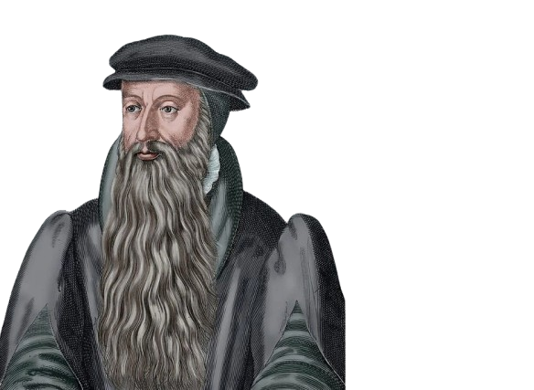
.
“Eu sei como a batalha entre a carne e o espírito é difícil sob a pesada cruz da aflição, quando não há nenhuma defesa temporal, e só a morte parece estar à vista. Eu conheço os queixumes rancorosos e os resmungos da carne. Eu conheço a cólera, a ira e a indignação que ela concebe contra Deus, pondo em dúvida todas as suas promessas, ficando a cada momento pronta a afastar-nos de Deus. Contra isso só resta a fé, que nos leva a clamar ardentemente e a orar pela assistência do Espírito de Deus. Se assim persistirmos, ele transformará as nossas mais desesperadas calamidades em alegria e prosperidade” (John Knox).

Slide 5
VOCÊ NÃO PODE ESTAR NA CARNE!
“Pois os que são segundo a carne inclinam-se para as coisas da carne, mas os que são segundo o Espírito para as coisas do Espírito. Porque a inclinação da carne é morte, mas a inclinação do Espírito é vida e paz. Porquanto a inclinação da carne é inimizade contra Deus, pois não é sujeita à lei de Deus, nem em verdade o pode ser; e os que estão na carne não podem agradar a Deus. Vós, porém, não estais na carne, mas no Espírito, se é que o Espírito de Deus habita em vós. Mas, se alguém não tem o Espírito de Cristo, esse tal não é dele” (Rm 8.5-9).

Slide 6
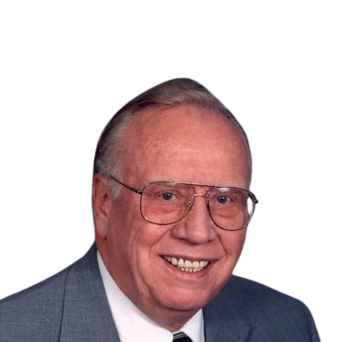
.
“A vida carnal e despreocupada significa que estamos entrando no território de Satanás. Crentes que vivem segundo a carne podem, certamente, colocar-se em um estado de escravidão para com Satanás, quando vivem de acordo com a vontade dele e não a de Deus. O andar no Espírito é absolutamente essencial se quisermos alcançar a vitória contra a carne. A única vitória que temos sobre a carne é aquela que Deus providenciou e da qual nós nos apropriamos” (Mark I. Bubeck).

Slide 7
NÃO ALIMENTE A CARNE!
“Andemos honestamente, como de dia; não em glutonarias e bebedeiras, não em impudicícias e dissoluções, não em contendas e inveja. Mas revesti-vos do Senhor Jesus Cristo, e não tenhais cuidado da carne em suas concupiscências” (Rm 13.13,14).
“Porque a carne luta contra o Espírito, e o Espírito contra a carne; e estes se opõem um ao outro, para que não façais o que quereis. Mas, se sois guiados pelo Espírito, não estais debaixo da lei” (Gl 5.17,18).

Slide 8
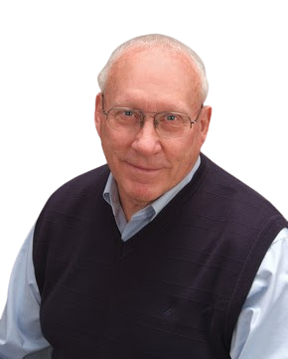
.
“O fato de você ser uma nova criatura não significa que você não peque mais. Todavia, desde que o ‘velho homem’ foi crucificado e sepultado com Cristo, você não precisa continuar pecando. Você peca quando decide agir independentemente de Deus. Sua salvação e seu destino eterno jamais entram em jogo quando você peca, mas fica em jogo a sua vitória diária” (Neil T. Anderson).

Slide 9
VIVA COMO UM NOVO HOMEM!
“Porque, se temos sido unidos a Cristo na semelhança da sua morte, certamente também o seremos na semelhança da sua ressurreição; sabendo isto, que o nosso homem velho foi crucificado com ele, para que o corpo do pecado fosse desfeito, a fim de não servirmos mais ao pecado” (Rm 6.5,6).
“A despojar-vos, quanto ao procedimento anterior, do velho homem, que se corrompe pelas concupiscências do engano, a vos renovar no espírito da vossa mente, e a vos revestir do novo homem que, por Deus, foi criado em verdadeira justiça e santidade” (Ef 4.22-24).

Slide 10
VIVA COMO UM NOVO HOMEM!
“Mas agora despojai-vos também de tudo isto: da ira, da cólera, da malícia, da maledicência, das palavras torpes da vossa boca; não mintais uns aos outros, pois que já vos despistes do homem velho com os seus feitos e vos vestistes do novo, que se renova para o pleno conhecimento, segundo a imagem daquele que o criou” (Cl 3.8-10).

Slide 11
“Pensei que o velho homem tinha morrido nas águas do batismo, mas descobri que o infeliz sabia nadar. Agora tenho que matá-lo todos os dias” (Martinho Lutero).
PRÓXIMO ESTUDO: 29) A NOSSA LUTA CONTRA O MUNDO

